Slide 1
KRATKI PRIKAZ POSLOVANJA
OD 2006. DO 2016. GODINE I SMJERNICE ZA BUDUĆE RAZDOBLJE DO 2020.

Slide 2
DJELATNOST DRUŠTVA
Društvo Lošinj usluge d.o.o. iz Malog Lošinja je društvo ograničene odgovornosti za promet u vlasništvu Grada Malog Lošinja čija je temeljna djelatnost naplata parkirališnih površina na području Grada Malog Lošinja. Društvo prosječno zapošljava 20 radnika tokom cijele godine dok se tijekom ljetnih mjeseci taj broj udvostruči

Slide 3
OSTALE DJELATNOSTI DRUŠTVA
Upravljanje i održavanje sportskih objekata
Održavanje javnih površina
Uklanjanje olupina s javnih površina
Održavanje zelenih površina i hortikulturalnog uređenja
Održavanje sajmova, kongresa i izložbi
Pomorski i obalni prijevoz
Prijevoz putnika u javnom prijevozu

Slide 4
2009.
Društvo se doregistriralo za dodatne poslove:
Iznajmljivanje ostalih prometnih sredstava
Održavanje zelenih površina i hortikulturalnog uređenja
Pružanje usluga u nautičkom, seljačkom, zdravstvenom, kongresnom, športskom, lovnom i drugim oblicima turizma, pružanje ostalih turističkih usluga
Pripremanje hrane i pružanje usluga prehrane, pripremanje i usluživanje pića i napitaka, pružanje usluga smještaja, pripremanje hrane za potrošnju na drugom mjestu (u prijevoznim sredstvima, na priredbi i sl.) i opskrba tom hranom
Prijevoz putnika u javnom prometu
Upravljanje i održavanje sportskih objekata
Održavanje javnih površina
Uklanjanje olupina s javnih površina
Javna rasvjeta
Organiziranje sajmova, kongresa, izložbi
Djelatnost zabavnih parkova
Pomorski i obalni prijevoz
Djelatnosti marina

Slide 5
Proširenje poslovanja
U veljači 2011 godine Društvo Lošinj parking d.o.o. mijenja naziv u Lošinj usluge d.o.o.
Društvo je od osnivanja proširilo spektar djelovanja
Uz naplatu parkirališnih površina, Društvo obavlja i niz drugih djelatnosti koje će se iz godine u godinu povećavati

Slide 6
PROFIL POSLOVANJA 2006.-2016.

Slide 7
Broj zaposlenika 2006.-2015.

Slide 8
GODINA | 2006. | 2007. | 2008. | 2009. | 2010. | 2011. | 2012. | 2013. | 2014. | 2015.
Stalno zaposleni | 2 | 6 | 9 | 9 | 9 | 9 | 8 | 9 | 10 | 11
Zaposlenici na određeno vrijeme | 16 | 12 | 11 | 10 | 10 | 15 | 20 | 20 | 22 | 22
Zaposlenici preko Doma mladih | 7 | 3 | 4 | 9 | 10 | 11 | 10 | 10 | 11 | 11
Ugovor o djelu | 0 | 0 | 1 | 0 | 0 | 0 | 0 | 0 | 0 | 0
UKUPNO | 25 | 21 | 25 | 30 | 29 | 35 | 38 | 39 | 43 | 44

Slide 9
Prihodi 2006.-2015.
PRIHODI PO GODINAMA | 2006. | 2007. | 2008. | 2009. | 2010. | 2011. | 2012. | 2013. | 2014. | 2015.
 | 673.888 | 1.674.672 | 1.858.731 | 2.136.715 | 2.405.244 | 3.152.654 | 3.374.597 | 3.850.478 | 3.870.384 | 5.238.220

Slide 10
Rashodi 2006.-2015.
RASHODI PO GODINAMA | 2006. | 2007. | 2008. | 2009. | 2010. | 2011. | 2012. | 2013. | 2014. | 2015.
 | 1.105.268 | 1.313.115 | 1.750.645 | 1.784.094 | 2.150.810 | 2.451.199 | 2.894.218 | 3.532.455 | 3.853.984 | 4.192.271

Slide 11
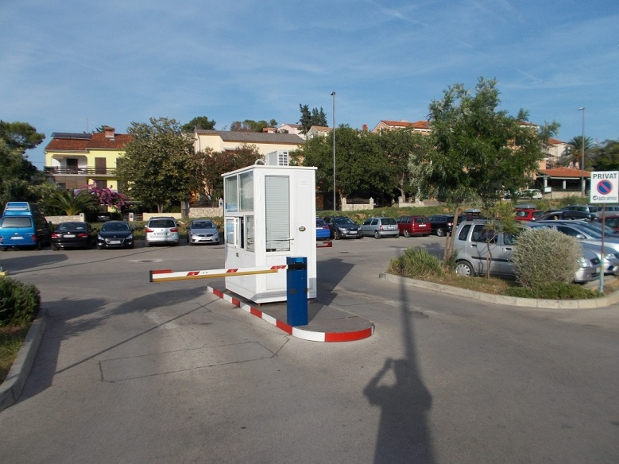
GLAVNI PROJEKTI 2006.-2016.
Uređenje parkirališta Veli Lošinj
Uređenje parkirališta Zagazinjine
Uređenje parkirališta Budovina
Uređenje parkirališta Nova Obala
Uređenje parkirališta Mrtvaška
Uređenje manjih parkirališta u ulicama Osorska, Creska, Istarska, Bože Milanovića, Dinka Kozulića, itd…
Modernizacija parkirališta: sustav videokamera (garaža Bočac), novi sustavi naplate na parkiralištima, kartično plaćanje SMS Park Wallet, parkirni aparati, plaćanje internetom i mobilnim aplikacijama…
Izgradnja stanova na Bričini

Slide 12
PLANIRANI PROJEKTI ZA RAZDOBLJE OD 2016. DO 2020.
Gradnja objekta poslovno-skladišnog prostora na Kalvariji
Gradnja stanova na Kaštelu
Uređenje parkirališta na Kaštelu (Kula)
Uređenje parkirališta u manjim mjestima (Osor, Nerezine, Artatore, Sveti Jakov)
Uređenje manjih parkirališta (Valdarke, Kadin, Lošinjskih pomoraca, Mate Vidulića, Kalvarija)
Modernizacija parkirališta

Slide 13
ZAKLJUČAK
Lošinj usluge napreduju u pozitivnom smjeru
Vidljivo povećanje prihoda
Zapošljavanje stručnog kadra
Realizacija svih zacrtanih ciljeva

Slide 14
KRATKI PRIKAZ POSLOVANJA
OD 2006. DO 2016. GODINE I SMJERNICE ZA BUDUĆE RAZDOBLJE DO 2020.

